Slide 1

PLIN021 Sémantická analýza v praxi
Zuzana Nevěřilová
2020/21

Slide 2
Lexikální zdroje pro zpracování přirozeného jazyka
Definice významu
význam a užití v kontextu
Pro lidi
Pro počítače

Slide 3
Ontologie
„formální a explicitní specifikace sdílené konceptualizace“
(Gruber, 2009)
Formální = formálně (matematicky) popsatelná
Explicitní = nic není zamlčeno
Specifikace = popis
Sdílená = lidé by se na ní shodli
Konceptualizace = tvorba pojmů a jejich vyjádření v jazyce

Slide 4
Ontologie
„formální a explicitní specifikace sdílené konceptualizace“
(Gruber, 2009)
Inventář významů (slovník, glosář, rejstřík, seznam)
Inventář relací (taxonomie)

Slide 5
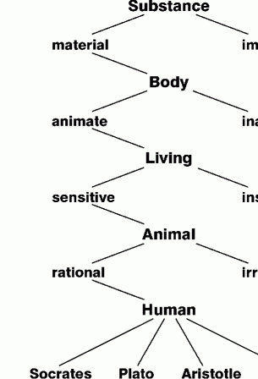
Taxonomie
Aristoteles -- kategorie (všech) entit, které mohou lidé vnímat
Porfyrios -- uspořádal kategorie
Carl Linné -- klasifikace (všech) organismů
Důležité rysy: uzly jsou třídy (organismů, entit . . . ), třídy jsou
strukturované do stromu (podtřída, nadtřída), uzly na stejné
úrovni se vzájemně vylučují (implicitní předpoklad)

Slide 6
Taxonomie
Is a
Třída – generický popis skupiny jednotlivců
Instance – jednotlivec
Pes je masožravec, nepohrdne však ani ovocem.
Alík má rád švestky.
Americký prezident je zároveň předsedou vlády.
Americký prezident má babičku v Africe.
Is member

Slide 7
Taxonomie a slovníkové definice
zařízení
elektronické zařízení
počítač
klasická definice =
genus proximum + differentia specifica
Počítač je v informatice elektronické zařízení, které
zpracovává data pomocí předem vytvořeného programu.
Elektronické zařízení je zařízení, jehož
funkce závisí na elektrickém proudu nebo na elektromagnetickém poli.
elektronické zařízení
zpracovává data pomocí předem vytvořeného programu
zařízení
funkce závisí na elektrickém proudu nebo na elektromagnetickém poli

Slide 8
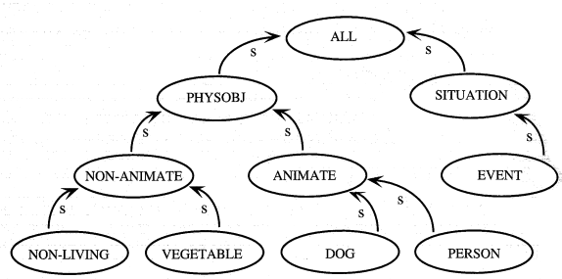
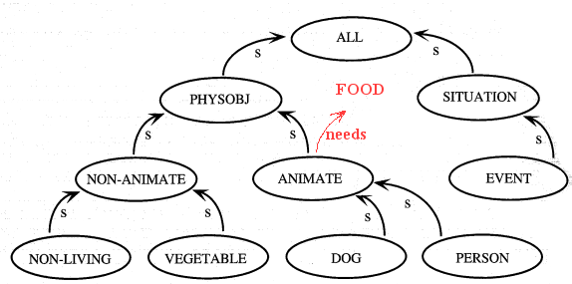
Od stromu k síti
Více typů relací
Odvozování
X platí pro třídu → X platí i pro podtřídy

Slide 9
Sémantická síť a relace
nadtyp–podtyp, is a, is-a, isa (hypo/hyperonymie)
instance třídy, member of
část–celek, has a (holo/meronymie)
upřesnění akce (troponymie)
opozitnost (antonymie)
příčina–následek
...
Notes:
Pojďme se blíže podívat na relace, které se v sémantických sítích vyskytují.

Slide 10
Odvozování ve znalostních bázích
Fakt F = tvrzení s pravdivostní hodnotou (např. ptáci létají)
Báze znalostí (knowledge base) KB = (pokud možno konzistentní) soubor faktů (např. ptáci létají, vlaštovka je pták)
Pokud z KB plyne F a přidáme další fakt takový, že KB je stále
konzistentní, je KB monotónní reprezentace. (Allen, 1995)
ptáci létají
vlaštovka je pták
vlaštovka létá
ptáci létají
tučňák je pták
tučňák létá
ptáci kromě tučňáků létají
tučňák je pták

Slide 11
Odvozování ve znalostních bázích
ptáci kromě tučňáků, mláďat, pštrosů, kiwi, mrtvých ptáků atd. létají
X je pták (kromě tučňáků, mláďat, pštrosů, kiwi, mrtvých ptáků atd. létají)
X létá
V přirozeném jazyce potřebujeme nemonotónní odvozování.
Použijeme tzv. implicitní pravidlo (default rule), které platí vždy, když neexistuje sporné pravidlo pro podtřídu.
Ptáci létají. Tučňák je pták. Tučňák nelétá.

Slide 12
Odvozování v sémantických sítích
silniční vozidlo
dodávka
vozidlo
osobní auto
Mercedes Sprinter
silniční vozidlo má (has part) volant
dodávka je (isa) silniční vozidlo
dodávka má (has part) volant
Mercedes Sprinter je (member of) dodávka
Mercedes Sprinter má (has part) volant
silniční vozidlo má (has part) volant
dodávka je (isa) silniční vozidlo
dodávka má (has part) volant
Mercedes Sprinter je (member of) dodávka
Mercedes Sprinter má (has part) volant

Slide 13
Existující sémantické sítě
WordNet (lexikální síť)
  Původně Princeton WordNet (PWN) pro angličtinu: 117 tisíc synsetů
  EuroWordNet – evropské jazyky, vrcholová ontologie (Top Ontology), základní koncepty (Base Concepts), interlingual identifier (ILI)
  BalkaNet – balkánské a evropské jazyky
  Global WordNet Association – sdružuje WordNety pro všechny jazyky
  Český WordNet (FI MUNI) – 28 tisic synsetů, automaticky rozšířená verze: 40 tisíc synsetů
  Největší WordNet – polská Słowosieć: 294 tisíc synsetů

Slide 14
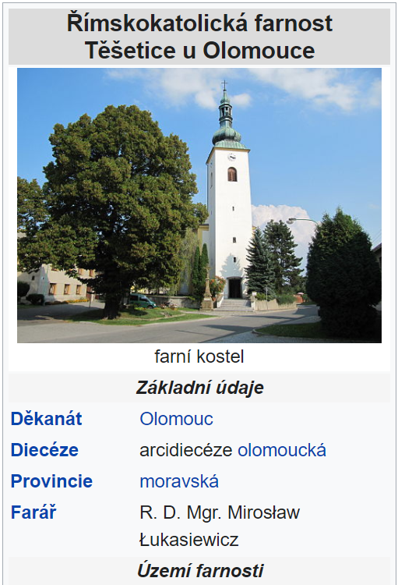
Existující sémantické sítě
Wikipedia a hlavně její strojově zpracovatelná varianta dbPedia
  (Polo)automaticky vygenerovaná znalostní báze
  Základem jsou tzv. Infoboxy z Wikipedie, kategorizace článků, obrázky, geografické souřadnice a externí odkazy
  Výhodou je, pokud wikipedista používá šablony stránek
  Poskytuje rozhraní přes Virtuoso SPARQL, kde je možné zadávat komplexní dotazy
  Obsahuje data z více než 100 Wikipedií
  Propojení s jinými ontologiemi

Slide 15
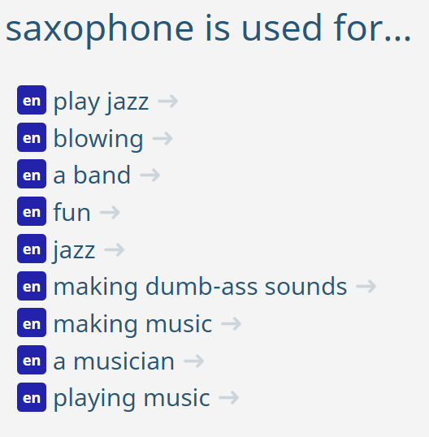
Existující sémantické sítě
ConceptNet – common sense knowledge
  Data vznikla pomocí crowdsourcingu v projektu Open Mind Common Sense
  Motivace projektu byla chybějící informace pro systémy s umělou inteligencí – common sense
  Obsahuje tvrzení o běžných věcech ve formě trojic, které připomínají věty
  300 000 uzlů, 1,6 milionu hran (2004)
  Po propojení všech dostupných jazyků (přes Wiktionary): 8 milionů uzlů, 21 milionů hran, 83 jazyků s alespoň 10 000 hranami

Slide 16
Existující sémantické sítě
SUMO/MILO – Suggested Upper Merged Ontology/Mid-Level Ontology
YAGO – Yet Another Great Ontology
NELL – Never-Ending Language Learning
Doménové ontologie: GeoNames, Wikidata, Global Research Identifier Database, ...
Linked (Open) Data

Slide 17
Lexikální zdroje pro zpracování přirozeného jazyka
Definice významu
význam a užití v kontextu
Notes:
\

Slide 18
zdroje znalostí pro zpracování přirozeného jazyka
ZNALOST Světa
Znalost jazyka

Slide 19
Literatura
Gruber, Thomas. Toward Principles for the Design of Ontologies Used for Knowledge Sharing. International Journal Human-Computer Studies Vol. 43, Issues 5-6, Novemer 1995, p.907-928.
https://tomgruber.org/writing/onto-design.pdf
Gruber, Thomas. Ontology. In Liu, L. and Özsu, M. T., editors, Encyclopedia of Database
Systems, Springer Verlag. 2009. pp 1963–1965. https://link-springer-com-443.webvpn.zisu.edu.cn/referenceworkentry/10.1007/978-1-4614-8265-9_1318
Liu, H., Singh, P. ConceptNet — A Practical Commonsense Reasoning Tool-Kit. BT Technology Journal 22, 211–226 (2004). https://doi.org/10.1023/B:BTTJ.0000047600.45421.6d http://alumni.media.mit.edu/~hugo/publications/papers/BTTJ-ConceptNet.pdf
Fellbaum, Christiane: WordNet: An Electronic Lexical Database. Bradford Books. 1998.
Allen, J. Natural Language Understanding (2nd ed.). Benjamin-Cummings Publishing Co., Inc., Redwood City, CA,
USA. 1995

